Slide 1

牛市正进行时
主讲老师
陈灼基
课程日期
2025.03.03
执业编号
A1120620030004
中国·广州

Slide 2
当前的操作思路
1、控盘双突破（智能辅助线、20日、10日、5日均线），走向上的趋势
2、主题猎手战法：结合热点、L2资金等指标

Slide 3
今日热门消息解读
1、阿里概念：
阿里巴巴表示，将大规模投资，抓住人工智能和日常生活服务消费领域的机遇。过去一个季度，公司在人工智能和云基础设施上的资本支出投资达386亿元人民币。过去四个季度已在AI基础设施及AI产品研发上累计投入超过1000亿元。
另外，阿里正在开发AI芯片已在测试当中，将填补英伟达在中国市场的空白。
2、稀土永磁：
为进一步深化集团内部资源整合，优化资源配置，提升产业集中度，广晟有色股东广东稀土集团与中国稀土集团近期签署了《无偿划转协议》，拟将其持有公司6208.53万股（占公司总股本18.45%）股份，无偿划转至中国稀土集团。

Slide 4
今日热门消息解读
3、固态电池：
全新MG4半固态安芯版此前已成功登陆工信部新车公告目录。这一资质认证不仅意味着该车型符合市场准入标准，更标志着半固态电池技术从实验室走向商业化应用，正式迈入规模化落地的新阶段。

Slide 5
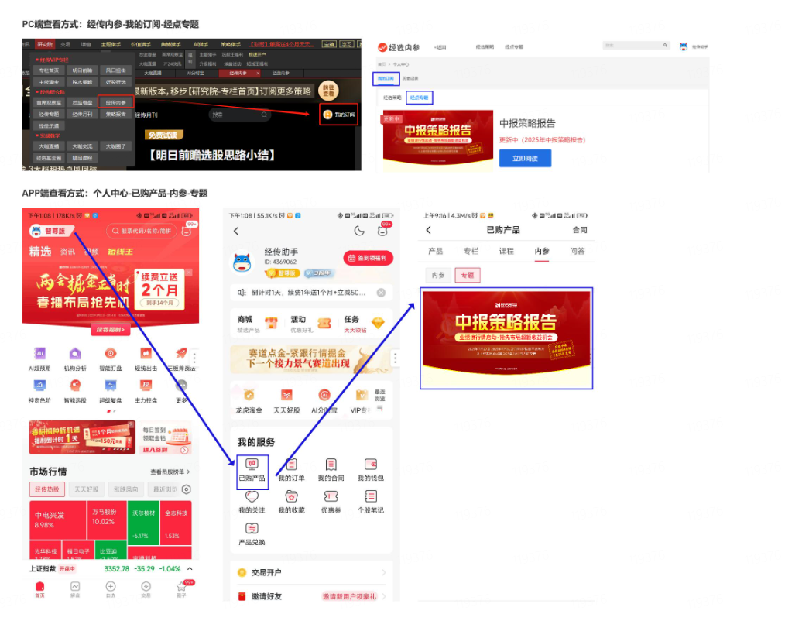

Slide 6
操作策略
仓位：五成——七成
策略：两个中线个股，两个短线个股
或者，三个中线、吃波段收益，一个短线
剩余资金灵活做T
持续拉升连板股、极致抱团趋势股、低吸高活跃强势股、
潜伏利好消息政策个股、耐心持有优质个股、平铺首板个股

Slide 7
操作策略

Slide 8
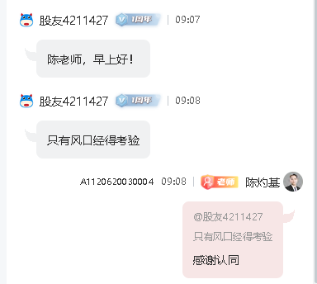
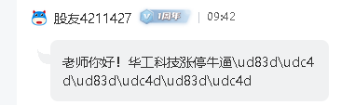
用户好评

Slide 9
风口狙击——为投资保驾护航
1、周一最强风口：选择当日涨停板个股最多的板块，当日最强的风口
2、周二主题风口：选择当日主题猎手最强的主题，挖掘最强的两个股票
3、周三资金风口：选择当日行业板块，主力净买额第一名或第二名的板块
4、周四逻辑风口：结合当日或近几日逻辑逐渐发酵的风口，博弈周末发酵
四个不同维度的逻辑，每天筛选出强风口、强个股，为投资保驾护航，助力账户长虹
用户收益案例：以上为特定客户、特定时间区间的历史业绩，个别情况不代表普遍现象，个股历史涨幅不预示其未来表现，过往收益亦不代表未来收益承诺。市场有风险，投资需谨慎！
个股案例涨幅回访：以上为特定条件、特定时间区间下的部分案例展示，不代表普遍现象，个股历史涨幅不预示其未来表现，过往收益亦不代表未来收益承诺。市场有风险，投资需谨慎！

Slide 10
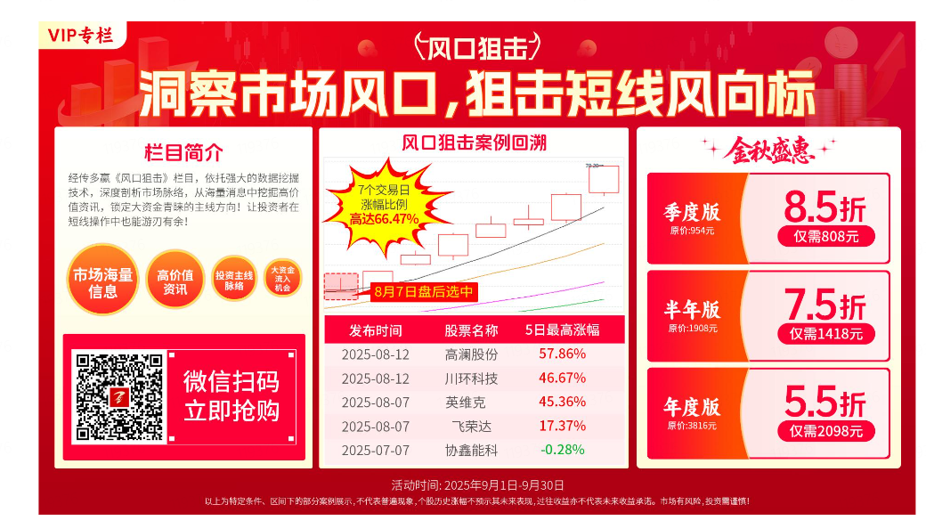
风口狙击

Slide 11
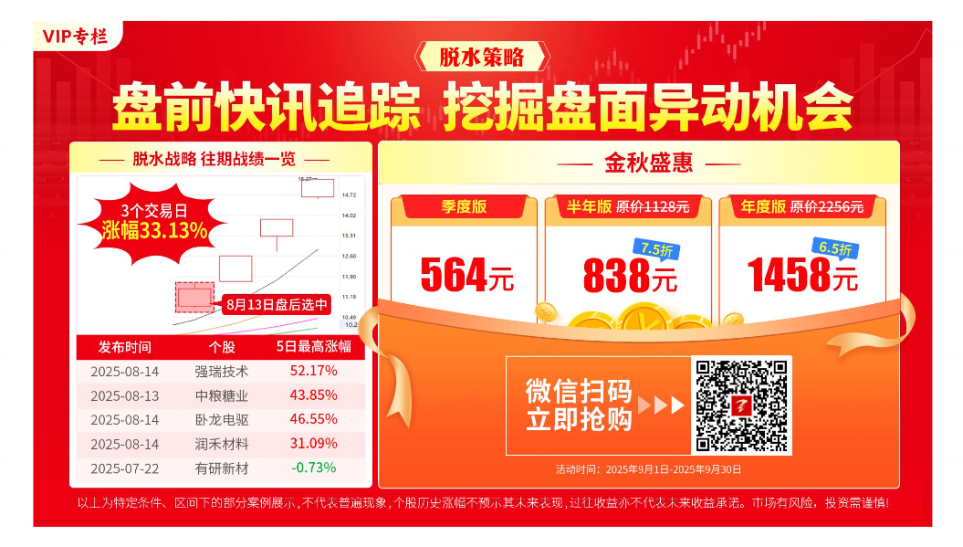
脱水策略

Slide 12
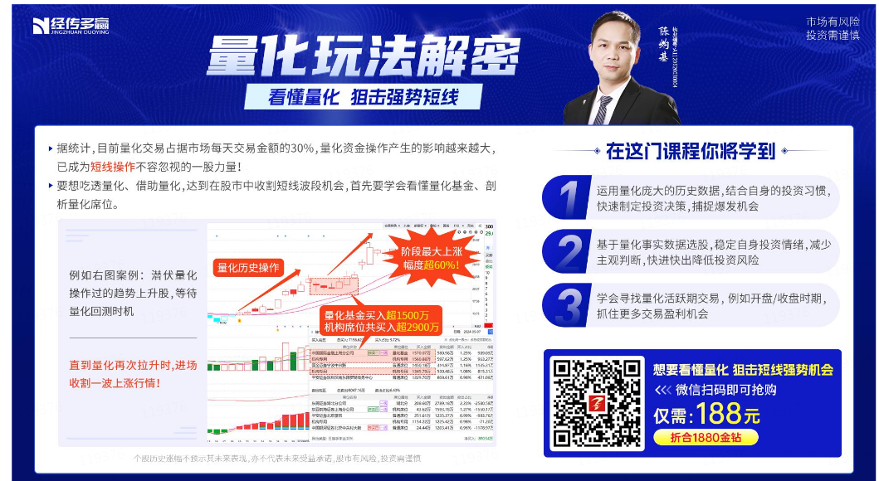
第三个“国九条”

Slide 13
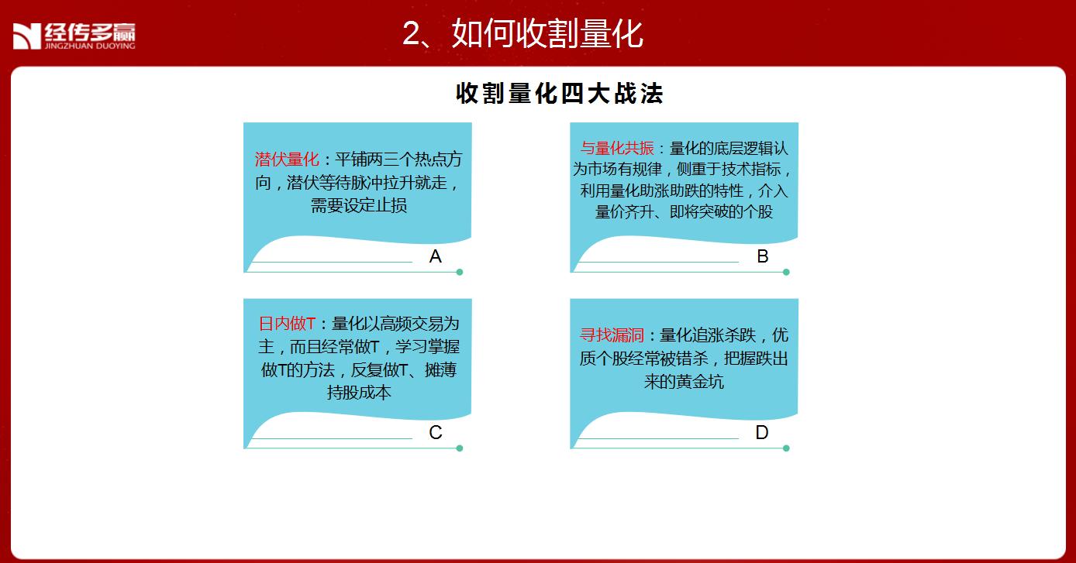

Slide 14
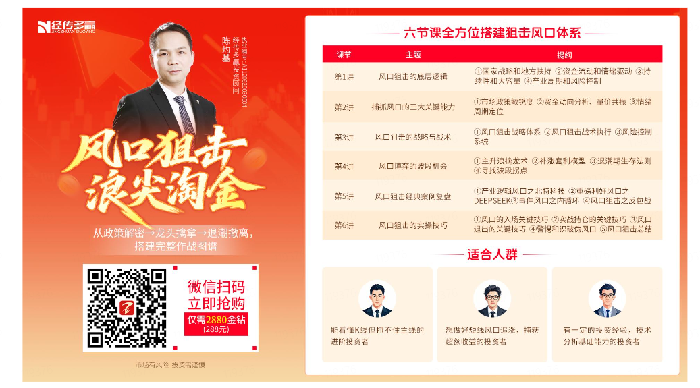

Slide 15
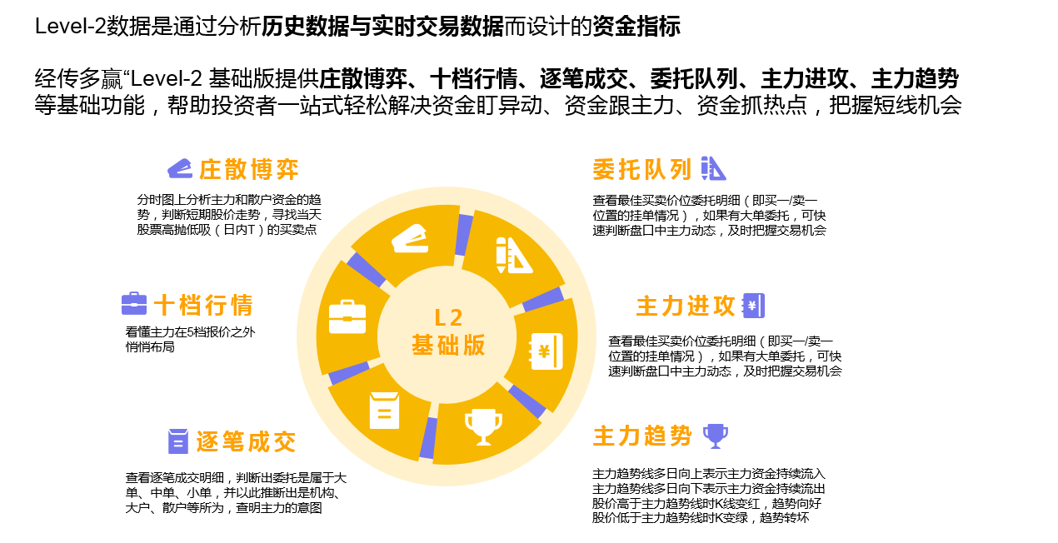

Slide 16
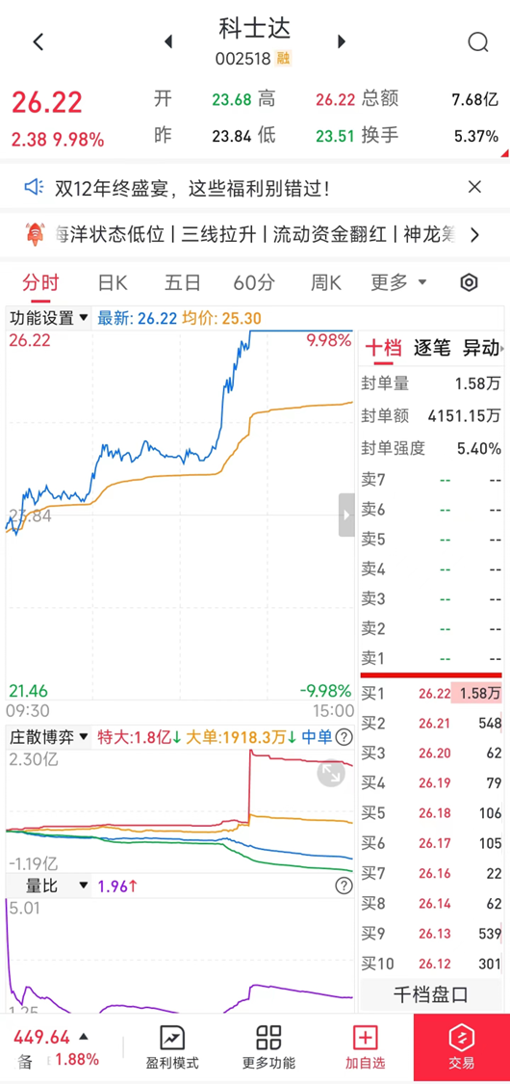
四线开花
庄散博弈（最强形态）：
红线、黄线呈现向上（红线第一，黄线第二）
蓝线、绿线呈现向下（蓝线第三，绿线第四）
说明主力的超大单和大单形成合力抢夺散户筹码，此时个股容易大幅拉升甚至出现涨停板。

Slide 17


